Slide 1
Hadoop
整体框架描述
搭建环境 & hadoop-mapreduce-examples-2.6.5.jar
MR设计理念
手动实现WordCount：粗粒度介绍计算框架
源码分析
天气案例：细粒度介绍计算框架
FOF案例：MR与数据模型
PageRank案例：

Slide 2
Hadoop
Hadoop MapReduce V2
宏观框架
为什么叫MapReduce

Slide 3
MR原语：map + reduce
输入(格式化k,v)数据集→map映射成一个中间数据集(k,v)→reduce (sql)
“相同”的key为一组，调用一次reduce方法，方法内迭代这一组数据进行计算 (类似的sql)
排序
比较
遍历
计算
各种维度花销，音乐, 其他

Slide 4
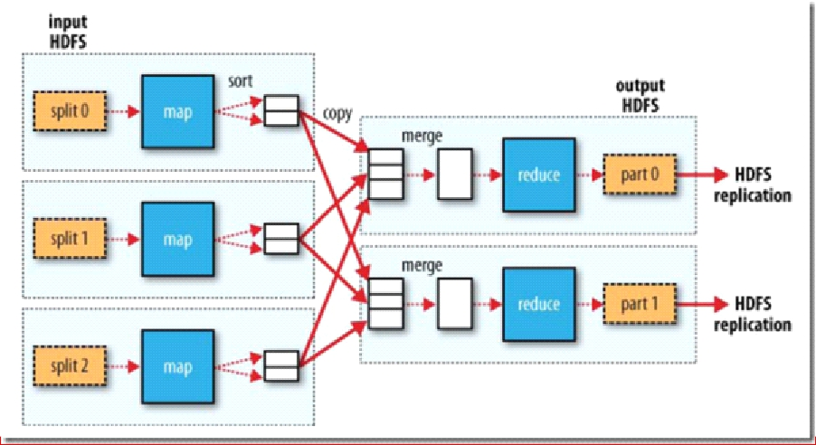
Hadoop：MR语义：
MapReduce：MapTask & ReduceTask
Mr数量如何确认？ 取决于谁？数据压缩？

Slide 5
block > split
1:1
N:1
1:N
split > map
1:1
map > reduce
N:1
N:N
1:1
1:N
group(key)>partition
1:1
N:1
N:N
1:N? >违背了原语
partition > outputfile

Slide 6
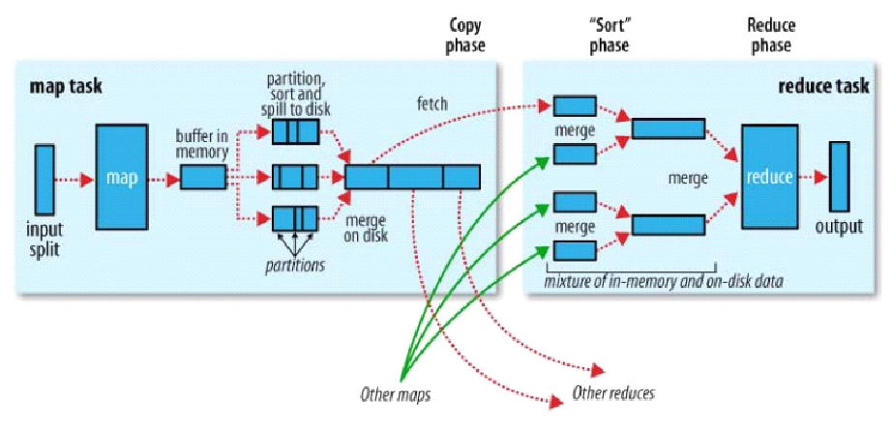
Hadoop
Shuffler<洗牌>：框架内部实现机制
分布式计算节点数据流转：连接MapTask与ReduceTask
缓存小文件合并，降低寻址难度
分区与分组
归并算法
先到先处理

Slide 7
4
5
6
1234
4
7
8
3
5
9
1
2
6

Slide 8
p:0,1
k:a,b,c,d
0:a,b
1:c,d
0:a
1:c
0:b
1:c
0:a
0:b
1:c
1:c

Slide 9
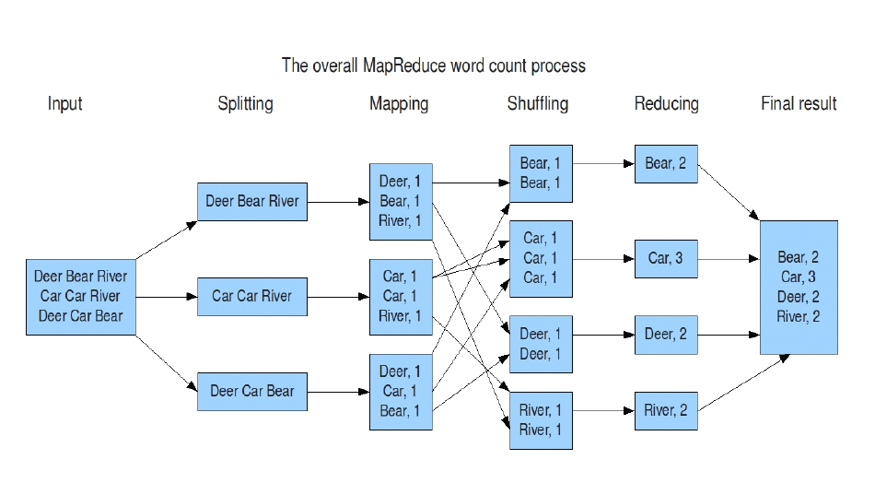
Hadoop
计算框架MR（wordcount 单词统计）
问题： 多个mr？

Slide 10
理解：
Map：
读懂数据
映射为KV模型
并行分布式
计算向数据移动
Reduce：
数据全量/分量加工（partition/group）
Reduce中可以包含不同的key
相同的Key汇聚到一个Reduce中
相同的Key调用一次reduce方法
排序实现key的汇聚
K,V使用自定义数据类型
作为参数传递，节省开发成本，提高程序自由度
Writable序列化：使能分布式程序数据交互
Comparable比较器：实现具体排序（字典序，数值序等）

Slide 11
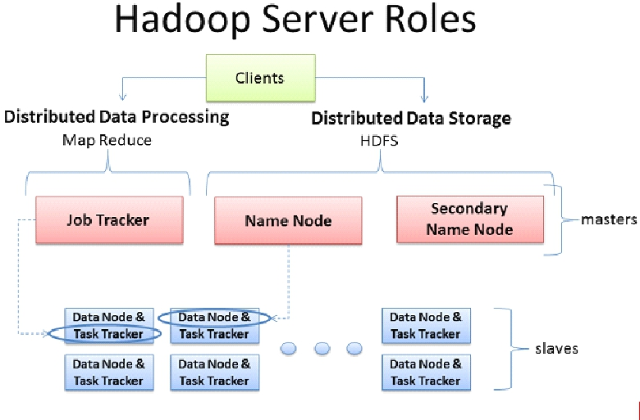
Hadoop 1.x -- mr 1.x
运行架构：体现计算向数据移动
注意： 客户端的重要性
问题： 计算无法移动到数据 seek
DN 怎样了解任务任务信息？
长服务

Slide 12
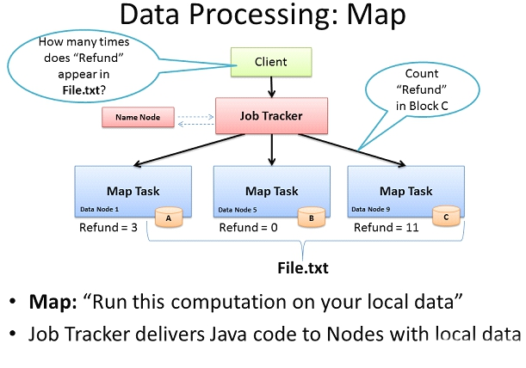
Hadoop 处理流程图
计算框架Mapper

Slide 13
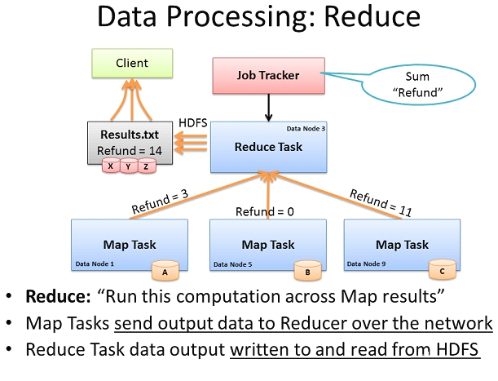
Hadoop
计算框架Reducer

Slide 14
Hadoop
MRv1角色：
JobTracker
核心，主，单点
调度所有的作业
监控整个集群的资源负载
TaskTracker
从，自身节点资源管理
和JobTracker心跳，汇报资源，获取Task
Client
作业为单位
规划作业计算分布
提交作业资源到HDFS
最终提交作业到JobTracker
弊端：
JobTracker：负载过重，单点故障
资源管理与计算调度强耦合，其他计算框架需要重复实现资源管理
不同框架对资源不能全局管理

Slide 15
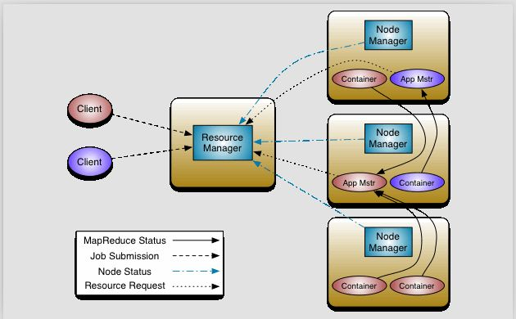
Hadoop YARN （MRv2）

Slide 16
Hadoop
MRv2：On YARN
YARN：解耦资源与计算
ResourceManager
主，核心
集群节点资源管理
NodeManager
与RM汇报资源
管理Container生命周期
计算框架中的角色都以Container表示
Container：【节点NM，CPU,MEM,I/O大小，启动命令】
默认NodeManager启动线程监控Container大小，超出申请资源额度，kill
支持Linux内核的Cgroup
MR ：
MR-ApplicationMaster-Container
作业为单位，避免单点故障，负载到不同的节点
创建Task需要和RM申请资源（Container /MR 1024MB）
Task-Container
Client：
RM-Client：请求资源创建AM
AM-Client：与AM交互

Slide 17
Hadoop
YARN
YARN：Yet Another Resource Negotiator；
Hadoop 2.0新引入的资源管理系统，直接从MRv1演化而来的；
核心思想：将MRv1中JobTracker的资源管理和任务调度两个功能分开，分别由ResourceManager和ApplicationMaster进程实现
ResourceManager：负责整个集群的资源管理和调度
ApplicationMaster：负责应用程序相关的事务，比如任务调度、任务监控和容错等
YARN的引入，使得多个计算框架可运行在一个集群中
每个应用程序对应一个ApplicationMaster
目前多个计算框架可以运行在YARN上，比如MapReduce、Spark、Storm等

Slide 18
Hadoop
MapReduce On YARN
MapReduce On YARN：MRv2
将MapReduce作业直接运行在YARN上，而不是由JobTracker和TaskTracker构建的MRv1系统中
基本功能模块
YARN：负责资源管理和调度
MRAppMaster：负责任务切分、任务调度、任务监控和容错等
MapTask/ReduceTask：任务驱动引擎，与MRv1一致
每个MapRaduce作业对应一个MRAppMaster
MRAppMaster任务调度
YARN将资源分配给MRAppMaster
MRAppMaster进一步将资源分配给内部的任务
MRAppMaster容错
失败后，由YARN重新启动
任务失败后，MRAppMaster重新申请资源

Slide 19
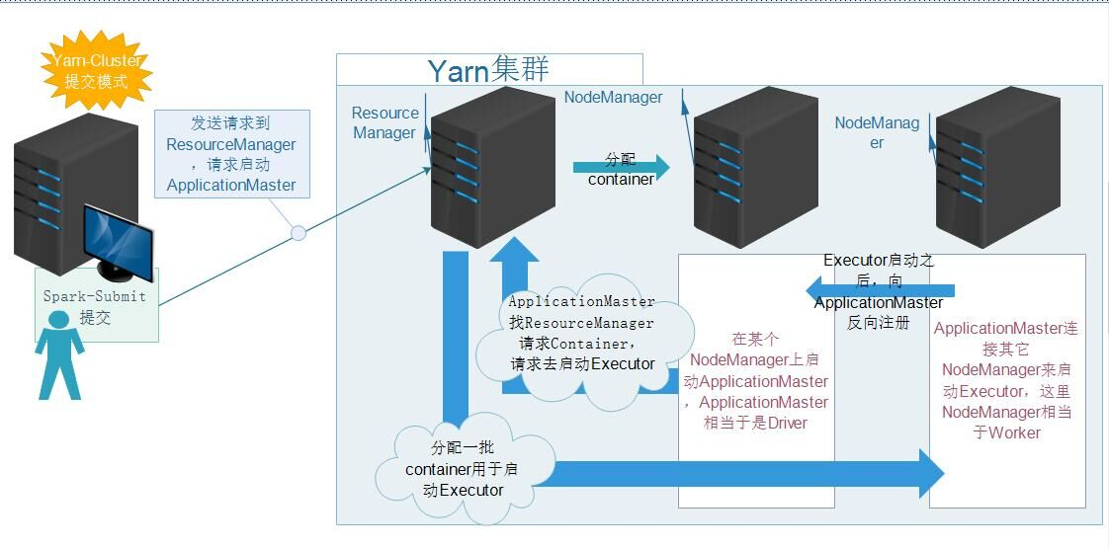
Hadoop

Slide 20
Hadoop
Hadoop MapReduce V2
环境搭建&Examples

Slide 21
集群内运行MR程序
hadoop jar
分析过程：
准备CLASSPATH环境
运行Jar包中类的main方法：激活Client

Slide 22
 | NN-1 | NN-2 | DN | ZK | ZKFC | JNN | RS | NM
Node06 | * |  |  |  | * | *
Node07 |  | * | * | * | * | * |  | *
Node08 |  |  | * | * |  | * | * | *
node09 |  |  | * | * |  |  | * | *

Slide 23
mapred-site.xml
<property>
<name>mapreduce.framework.name</name>
<value>yarn</value>
</property>

Slide 24
yarn-site.xml
<property>
<name>yarn.nodemanager.aux-services</name>
<value>mapreduce_shuffle</value>
</property>
<property>
<name>yarn.resourcemanager.ha.enabled</name>
<value>true</value>
</property>
<property>
<name>yarn.resourcemanager.cluster-id</name>
<value>cluster1</value>
</property>
<property>
<name>yarn.resourcemanager.ha.rm-ids</name>
<value>rm1,rm2</value>
</property>
<property>
<name>yarn.resourcemanager.hostname.rm1</name>
<value>node08</value>
</property>
<property>
<name>yarn.resourcemanager.hostname.rm2</name>
<value>node09</value>
</property>
<property>
<name>yarn.resourcemanager.zk-address</name>
<value>node07:2181,node08:2181,node09:2181</value>
</property>

Slide 25
node04:8088
This is standby RM. Redirecting to the current active RM: http://node03:8088/

Slide 26
运行测试例子wordcount
cd $HADOOP_PERFIX
cd share/hadoop/mapreduce
hadoop jar hadoop-mapreduce-examples-2.6.5.jar wordcount /input /output
*input:是hdfs文件系统中数据所在的目录
*ouput:是hdfs中不存在的目录，mr程序运行的结果会输出到该目录
以下是输出目录的内容：
-rw-r--r-- 3 root supergroup 0 2017-07-02 02:49 /mr/test/output/_SUCCESS
-rw-r--r-- 3 root supergroup 49 2017-07-02 02:49 /mr/test/output/part-r-00000
/_SUCCESS：是信号/标志文件
/part-r-00000：是reduce输出的数据文件，r：reduce的意思，00000是对应的reduce
多个reduce会有多个数据文件

Slide 27
Hadoop
Hadoop MapReduce V2
API：创建WordCount程序

Slide 28
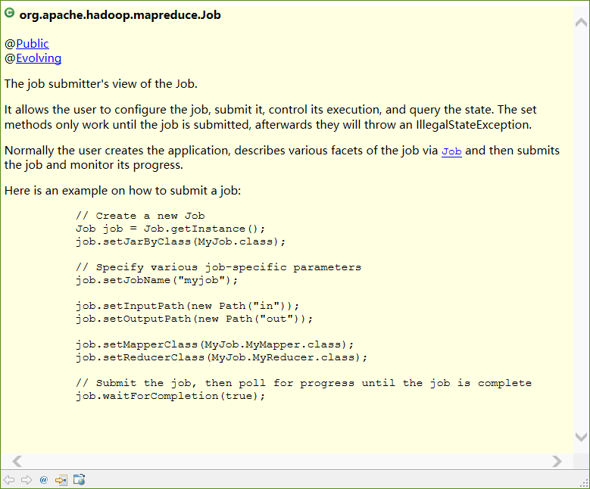
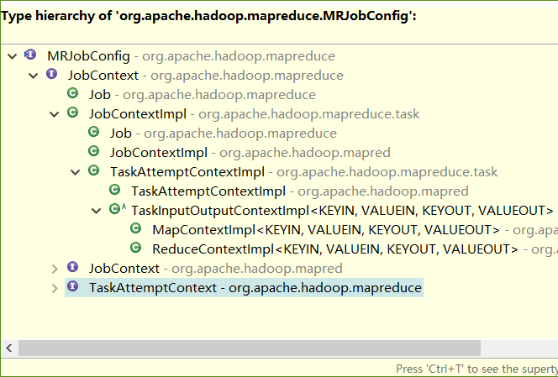

Slide 29
